Slide 1
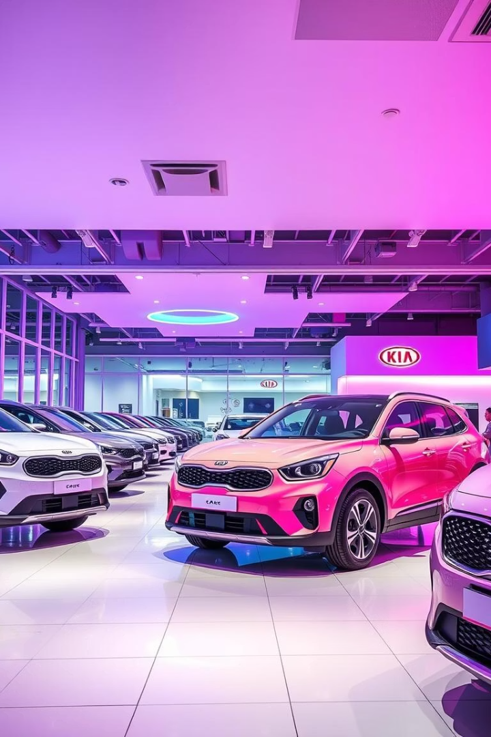
Kia-ning VRIO tahlili: raqobatdosh ustunlik
VRIO tizimi Kia ning raqobatdosh ustunligini tushunish uchun Qiymat, Rarity, Imitability va Tashkiliylikni baholaydi.
Ushbu tahlil Kia ning avtomobil bozoridagi kuchli va zaif tomonlarini ochib beradi.
RM

Slide 2
VRIO tahlili: resurslar va imkoniyatlar
Qiymat
Noyoblik
Taqlid qilish
Kia kuchli brend obro'si, mukofotga sazovor dizayn va mukammal yoqilg'i tejamkorligini ta'minlaydi. Yaqinda JD Power mukofotlari sifat da'volarini qaytarib beradi.
Noyob kafolatli takliflar va zamonaviy dizayn Kia-ni alohida ajratib turadi. Ularning ixcham SUVlarda bozor ulushi ortib borayotgani bu noyob xususiyatlarni aks ettiradi.
Patentlar va ishlab chiqarish tajribasi to'siqlarni ko'taradi. Brendga sodiqlik va dizayn innovatsiyasi raqobatchilar uchun nusxa ko'chirishni qimmatga keltiradi.

Slide 3
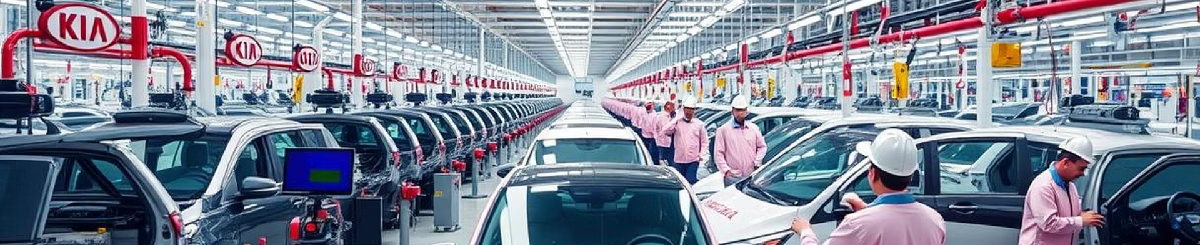
Tashkiliy yordam
Boshqaruv mukammalligi
Xodimlarning malakasi
Strategik investitsiyalar
Yaxshi tuzilgan jamoalar global miqyosda innovatsiyalar va doimiy takomillashtirish jarayonlarini qo'llab-quvvatlaydi.
Motivatsiyaga asoslangan malakali ishchi kuchi sifat va samaradorlikni ta'minlaydi.
Jorjiya zavodiga yaqinda kiritilgan 430 million dollarlik sarmoya quvvat va avtomatlashtirishni kuchaytirib, raqobatbardoshlikni oshiradi.

Slide 4

Xulosa va strategik tavsiyalar
Raqobat kuchli tomonlari
Barqaror ustunlik
Kelajak fokus
Kia dizayni, kafolati va ishlab chiqarilishi doimiy afzalliklarni yaratadi.
Tashkiliy yordam va innovatsiyalar doimiy muvaffaqiyatga asoslanadi.
O'sib borayotgan bozor ulushini egallash uchun EV texnologiyasiga investitsiyalarni oshiring.

